Slide 1

PHÒNG GIÁO DỤC VÀ ĐÀO TẠO QUẬN LONG BIÊN
TRƯỜNG THCS LÊ QUÝ ĐÔN
------------------------------
KÍNH CHÀO QUÝ THẦY CÔ VÀ CÁC EM HỌC SINH

Slide 2


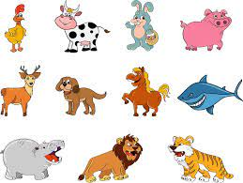

Tiết 4.
§ 2 .TẬP HỢP CÁC SỐ TỰ NHIÊN
Giáo viên: Nguyễn Văn An

Slide 3











Slide 4
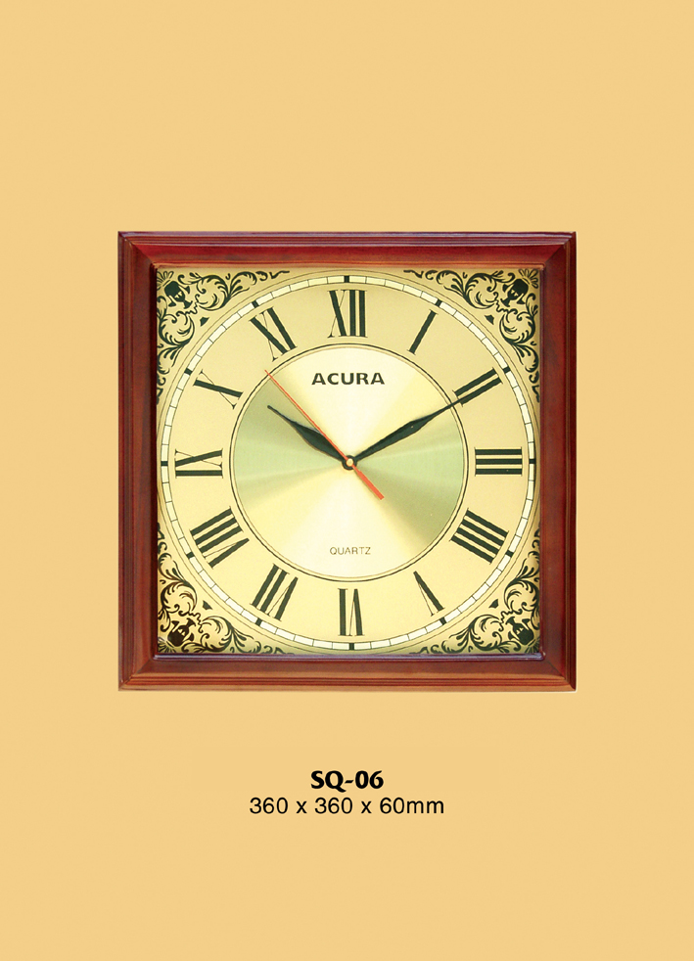
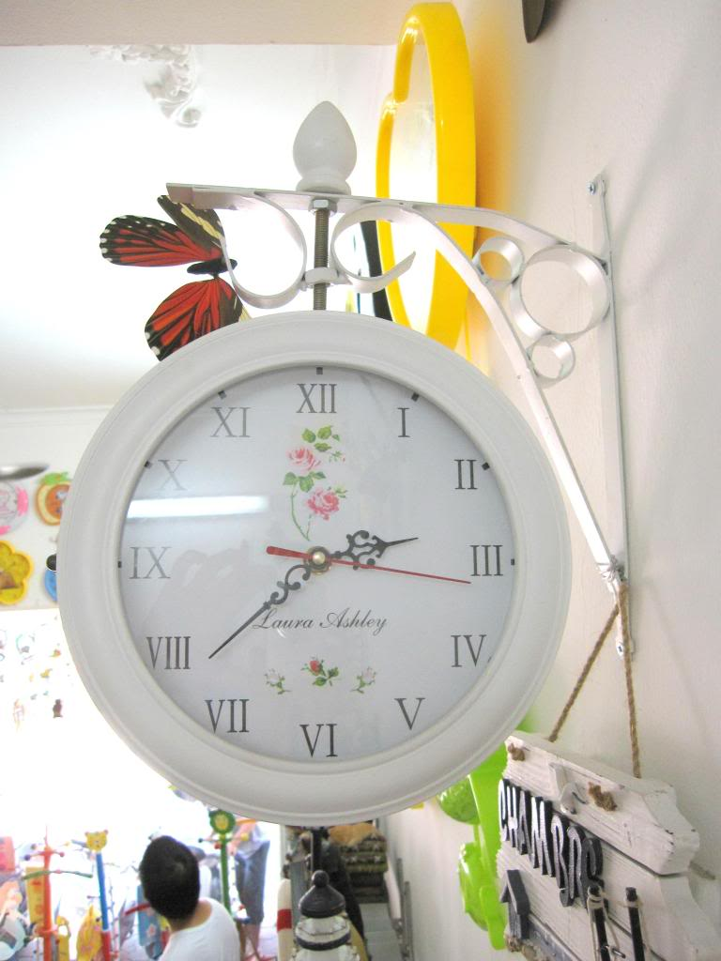

Đồng hồ 1
Đồng hồ 2
Hãy đọc các số ghi trên mặt đồng hồ. Cho biết đồng hồ chỉ mấy giờ.

Slide 5
3. Số La Mã
* Cách ghi số La Mã:
- Viết tương ứng 4 ;
Viết tương ứng 9
Viết tương ứng 11
Giá trị số La Mã là tổng các thành phần của nó
Ví dụ :
Số La Mã
Tương ứng | 1 | 5 | 10
HOẠT ĐỘNG HÌNH THÀNH KIẾN THỨC

Slide 6
- Các số La Mã từ 1 đến 10 là:
I II III IV V VI VII VIII IX X
1 2 3 4 5 6 7 8 9 10
HOẠT ĐỘNG HÌNH THÀNH KIẾN THỨC
- Các số la mã từ 11 đến 20 là
X
I II III IV V VI VII VIII IX X
1 2 3 4 5 6 7 8 9 0
X
X
X
X
X
X
X
X
X
1
1
1
1
1
1
1
2
1
1
1

Slide 7
Nhận xét:
Mỗi số La Mã biểu diễn một số tự nhiên bằng tổng giá trị của các thành phần viết nên số đó
Chẳng hạn: Số XXIV có ba thành phần là X, X và IV tương ứng với các giá trị 10, 10 và 4. Do đó XXIV biểu diễn số 24
2. Không có số La Mã nào biểu diễn số 0

Slide 8
? a) Viết các số 14 và 27 bằng số La Mã.
b) Đọc các số La Mã XVI, XXII
Giải :
a) XIV; XXVII
b) 16; 22

Slide 9
ĐỐ VUI
Có 9 que diêm được xếp theo hình sau . Hãy chuyển chỗ một que diêm để có được kết quả đúng
Cách 1 :
Cách 2:
Cách 3:

Slide 10
? a) Viết các số 14 và 27 bằng số La Mã.
b) Đọc các số La Mã XVI, XXII
Thử thách nhỏ : Sử dụng đúng 7 que tính, em xếp được những số La Mã nào?
Đáp án:
Sử dụng đúng 7 que tính, em xếp được những số La Mã là:
XVIII ( số 18)
XXIII ( số 23)
XXIV ( số 24)
XXVI ( số 26)
XXIX ( số 29)

Slide 11


Trò chơi: “Ai nhanh hơn”
Luật chơi:
+ Lớp chia thành 4 đội, mỗi đội cử 2 người chơi
+ Mỗi đội chơi bốc thăm nhận được một phiếu có ghi sẵn các 20 số tự nhiên ( 30) sắp xếp ngẫu nhiên.
+ Trong vòng 1 phút người chơi ghi lại số tự nhiên và viết bằng số La Mã của số đó lên bảng.
+ Đội ghi được nhiều số La Mã đúng hơn là đội giành thắng cuộc.
HOẠT ĐỘNG HÌNH THÀNH KIẾN THỨC
01
00
59
58
57
56
55
54
53
52
51
50
49
48
47
46
45
44
43
42
41
40
39
38
37
36
35
34
33
32
31
30
29
28
27
26
25
24
23
22
21
20
19
18
17
16
15
14
13
12
11
10
09
08
07
06
05
04
03
02
01
00

Slide 12

III. So sánh các số tự nhiên
HĐ 4: So sánh
9 998 và 10 000
524 697 và 524 687
9 998 < 10 000 ; 524 697 > 524 687
*Tổng quát:
- Trong hai số tự nhiên có số chữ số khác nhau: Số nào có nhiều chữ số hơn thì lớn hơn, số nào có ít chữ số hơn thì nhỏ hơn.
- So sánh hai số tự nhiên có số chữ số bằng nhau ta lần lượt so sánh các chữ số trên cùng một hàng (tính từ trái sang phải) đến khi xuất hiện cặp chữ số đầu tiên khác nhau. Chữ số nào lớn hơn thì số tự nhiên chứa chữ số đó lớn hơn.
HOẠT ĐỘNG HÌNH THÀNH KIẾN THỨC

Slide 13
Luyện tập 6. So sánh
35 216 098 và
8 935 789
b) 69 098 327 và
69 098 357
*Lưu ý:
- Nếu a nhỏ hơn b ta viết hay
- Nếu và thì
HOẠT ĐỘNG HÌNH THÀNH KIẾN THỨC
HOẠT ĐỘNG HÌNH THÀNH KIẾN THỨC
a) Số 35 216 098 có 8 chữ số; số 8 935 789 có 7 chữ số.
Vậy 35 216 098 > 8 935 789
b) Do hai số 69 098 327 và 69 098 357 có cùng chữ số, so sánh từ trái sang phải ta thấy: 2 < 5.
Vậy 69 098 327 < 69 098 357.

Slide 14

Trò chơi: “Tìm đồng đội”
Luật chơi:
+ Có 10 HS tham gia chơi, chia thành 5 cặp.
+ Mỗi HS nhận được một phiếu có ghi một số tự nhiên rồi dán trước ngực.
+ Hai học sinh trong một cặp sẽ so sánh số nhận được với nhau. Ai có số lớn sẽ chạy về “Số lớn”, ai có số bé sẽ chạy về phía “Số bé” (Mỗi đội được quy định vị trí khác nhau)
+ Đội nào nhận được số lượng đúng, đủ 5 thành viên nhanh hơn đội đó thắng cuộc.
HOẠT ĐỘNG HÌNH THÀNH KIẾN THỨC

Slide 15
KẾT QUẢ TRÒ CHƠI
Số lớn | Số bé
1 345 538 | 1 345 482
2 445 893 | 698 998
354 794 | 353 445
22 243 892 | 22 243882
1 000 | 999
HOẠT ĐỘNG HÌNH THÀNH KIẾN THỨC

Slide 16
HƯỚNG DẪN TỰ HỌC Ở NHÀ
- Học bài theo SGK và vở ghi.
- Làm bài tập từ 1 đến 5 (SGK trang 30).

Slide 17










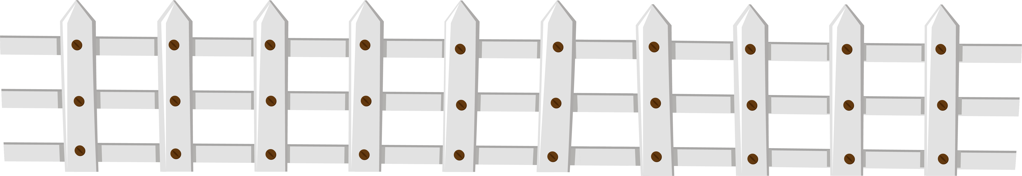
CÁM ƠN CÁC CON HS YÊU QUÝ VÀ HẸN GẶP LẠI CÁC CON

